Slide 1
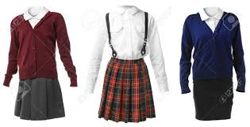
SISTEMA DE INFORMACIÓN PARA LA GESTIÓN DE DEVOLUCIONES UNIFORMES ESCOLARES
…………………………………………………………………………………………….

Slide 2


Slide 3

OBJETIVO API
Proporcionar una interfaz segura y eficiente para gestionar diversos métodos de pago, permitiendo a los usuarios realizar transacciones con opciones como Nequi, Daviplata, efectivo, PayPal, transferencia bancaria y tarjeta de crédito, integrándose de manera fluida con el sistema de devoluciones de uniformes escolares.

Slide 4


Slide 5
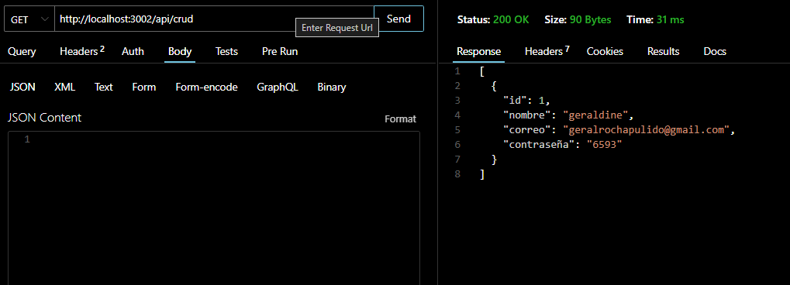
MÉTODO GET
[
{
"id": 1,
"nombre": "geraldine",
"correo": "geralrochapulido@gmail.com",
"contraseña": "6593"
}
]

Slide 6
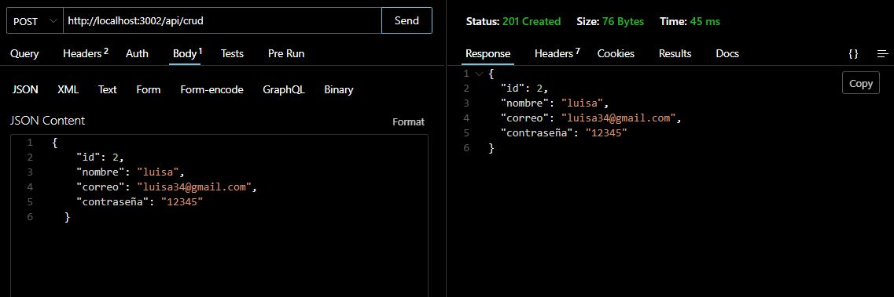
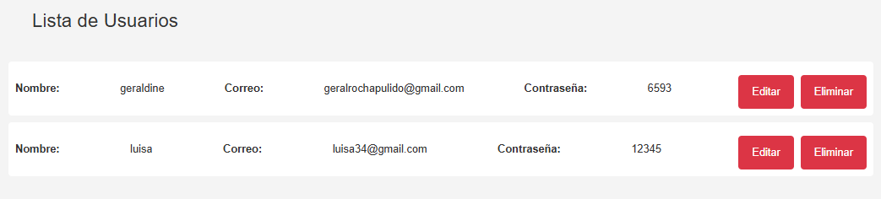
MÉTODO POST

Slide 7
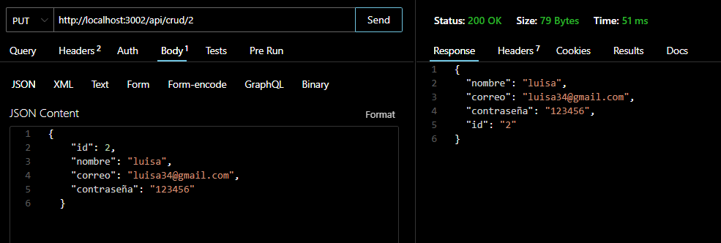
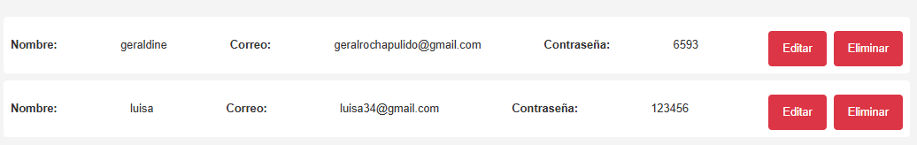
MÉTODO PUT

Slide 8
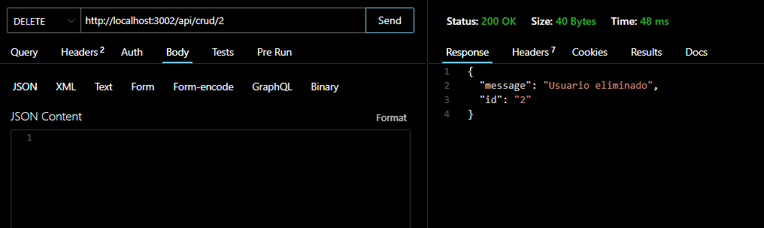
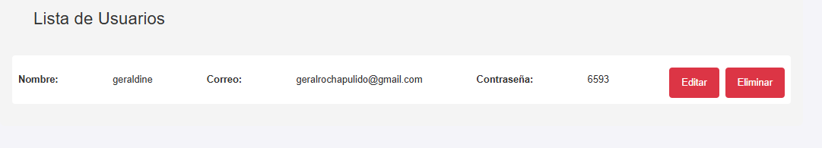
MÉTODO DELETE

Slide 9
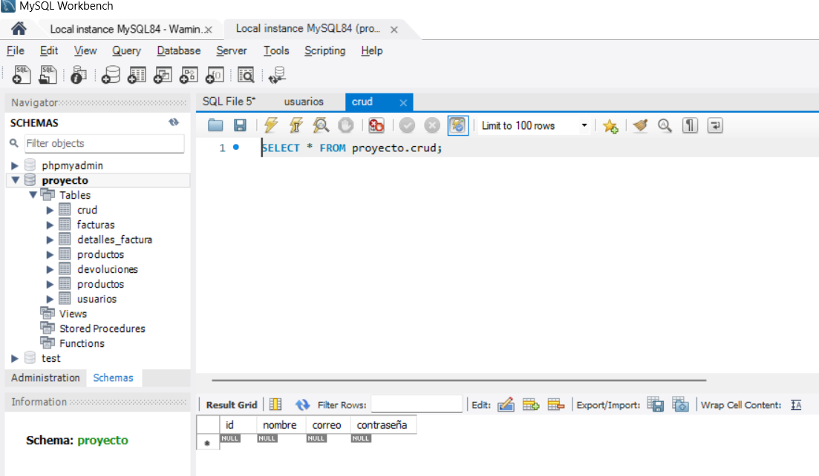
CONSUMO A BD

Slide 10
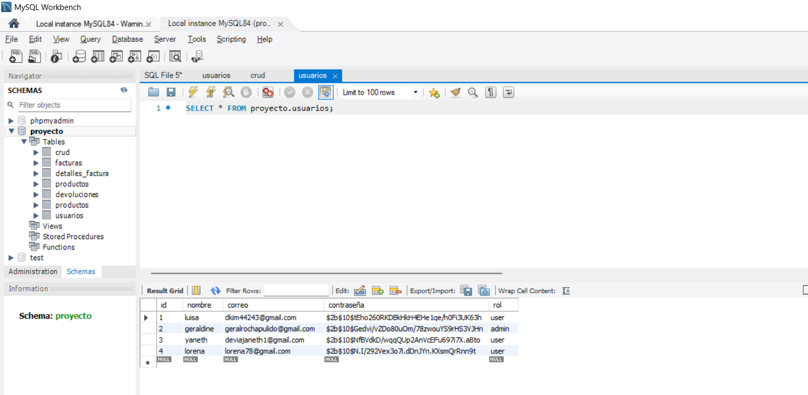
SEGURIDAD

Slide 11

GERALDINE ROCHA DEVIA

